Slide 1
Муниципальное казенное общеобразовательное учреждение
Ханты-Мансийского района
«Средняя общеобразовательная школа с.Нялинское имени Героя Советского Союза В.Ф.Чухарева
75-летию Победы
в Великой
Отечественной войне посвящается…
Автор: Колмакова Милена Владимировна
16 лет, 10 класс МКОУ ХМР
« СОШ с. Нялинское имени
Героя Советского Союза В.Ф.Чухарева»
с.Нялинское, 2019 г.

Slide 2
Цели проекта:
1. Сохранение памяти о героях и событиях
Великой Отечественной войны.
2. Воспитание уважения к подвигу,
стойкости, мужеству, проявленным
в годы Великой Отечественной войны.

Slide 3
Проблема, вопросы проекта:
• Насколько важно сохранение памяти о героях и событиях Великой Отечественной войны для русского человека?
• Необходимо ли человеку знание исторического прошлого своей страны через историю своих предков?

Slide 4
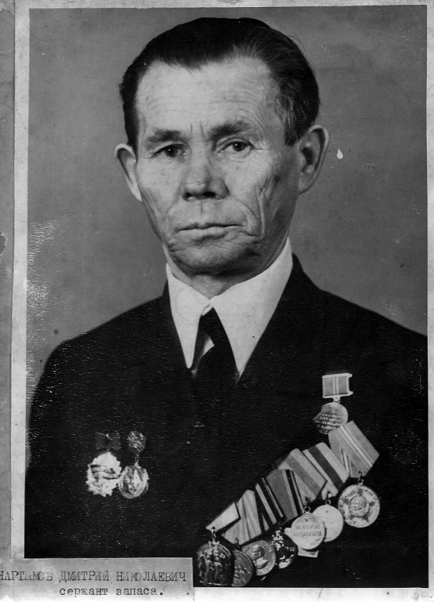
Нартымов
Дмитрий Николаевич – мой прадедушка

Slide 5
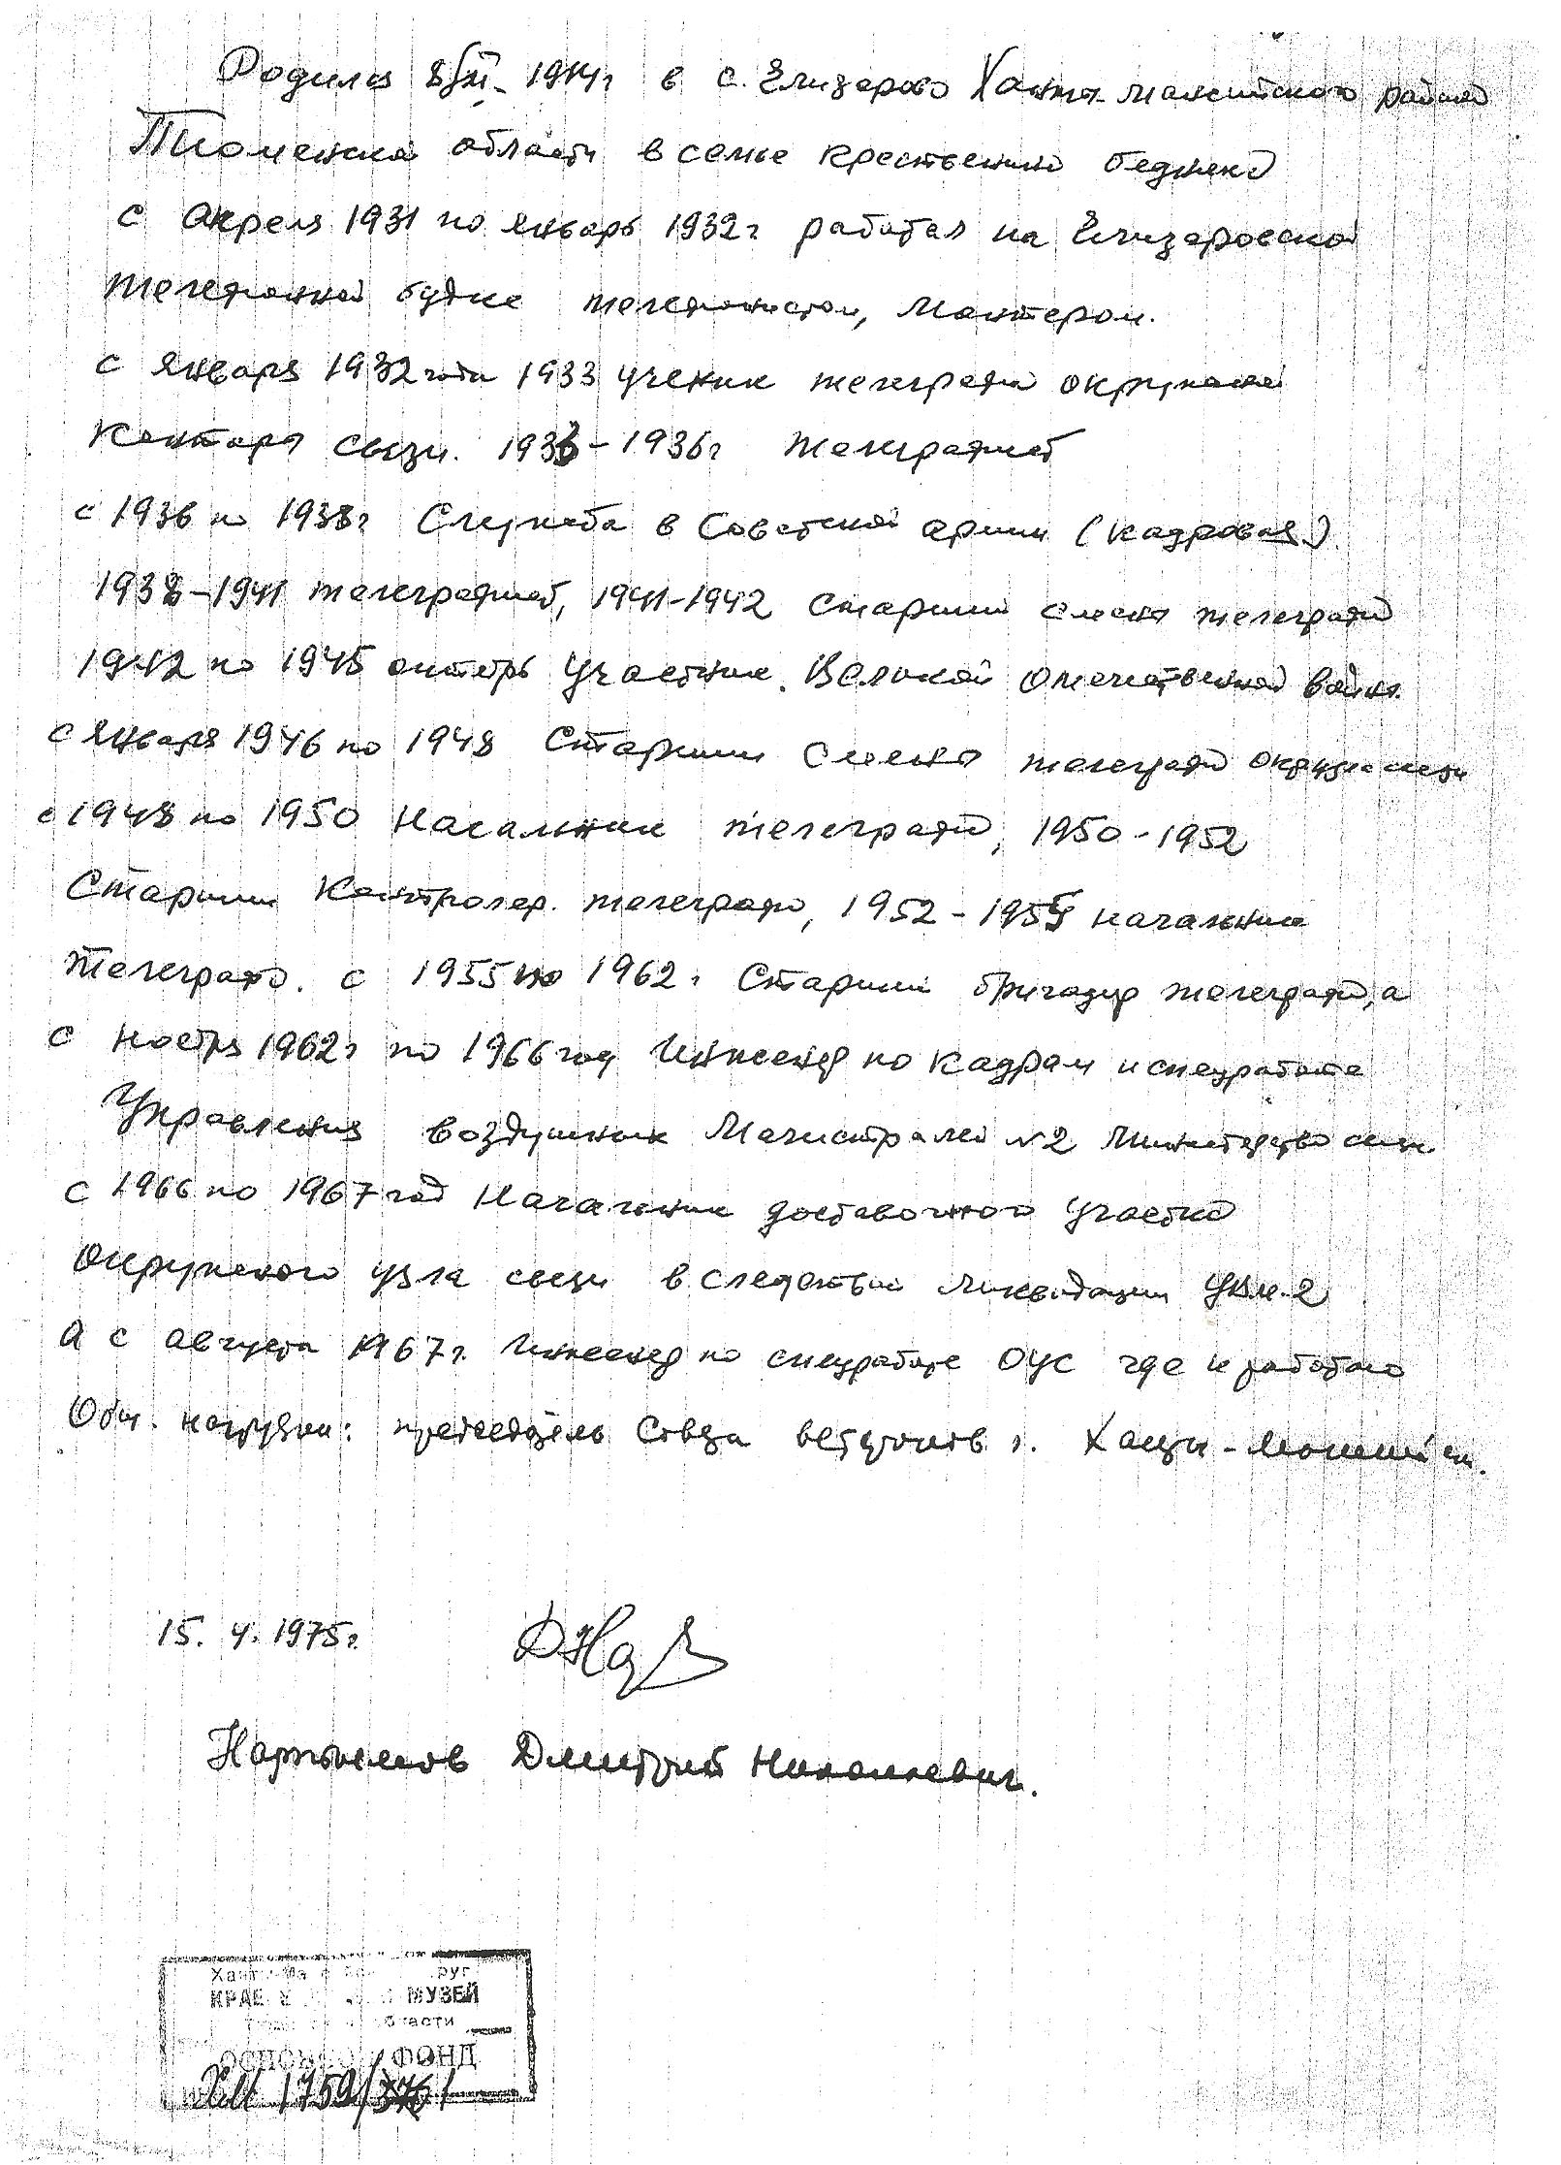
Автобиография

Slide 6
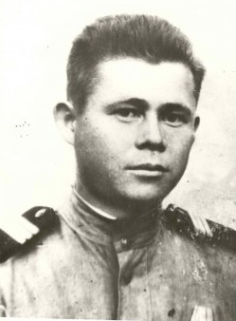
Нартымов
Дмитрий
Николаевич

Slide 7
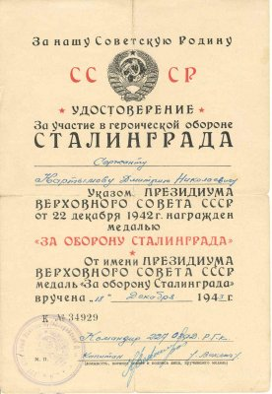

Slide 8
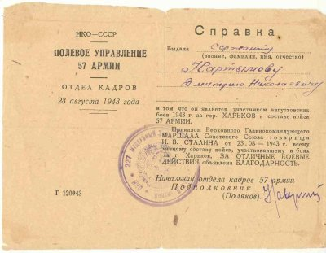

Slide 9
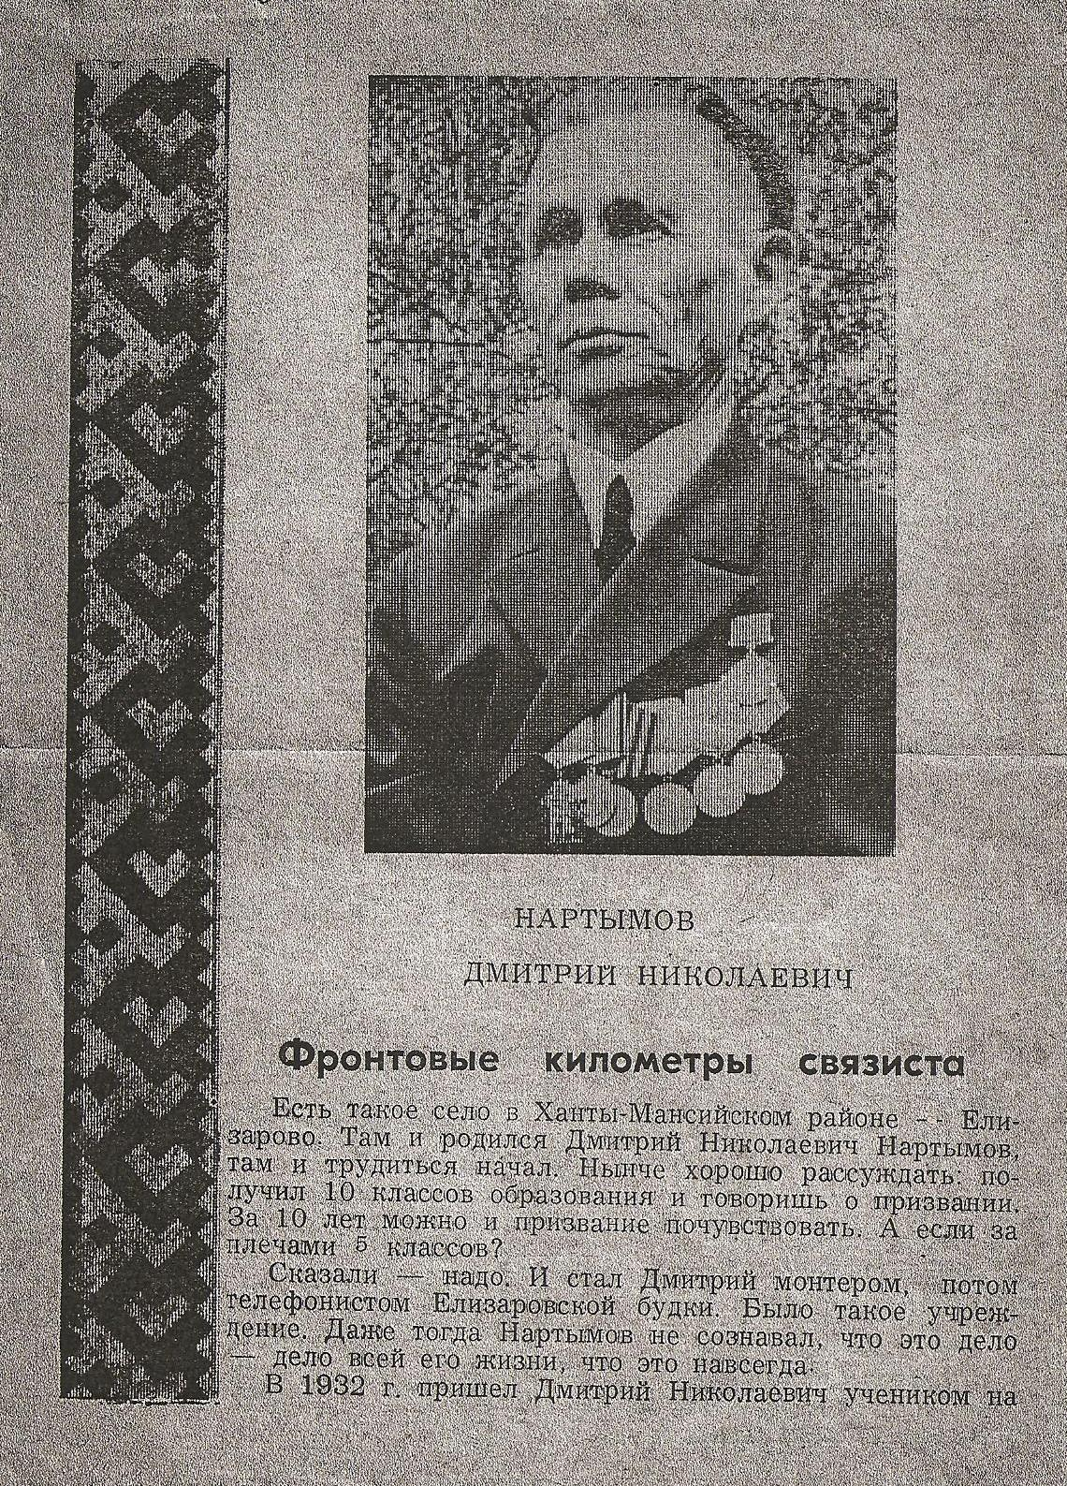

Slide 10
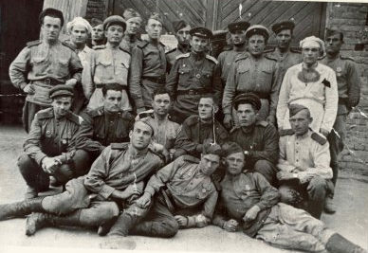
Нартымов Д.Н.
время демобилизации 05.10.1945 г.
Украина, г. Одесса

Slide 11
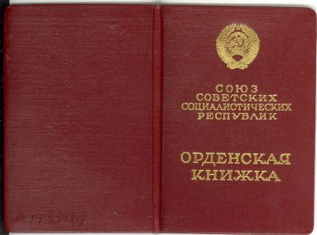

Slide 12
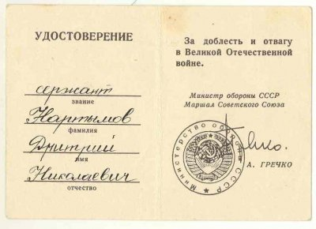
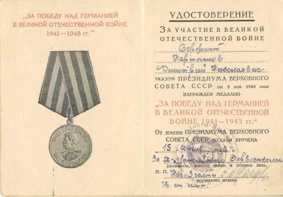
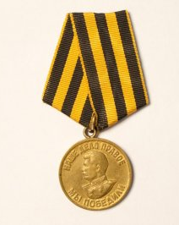
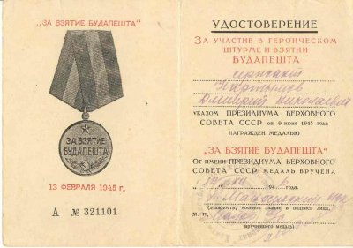
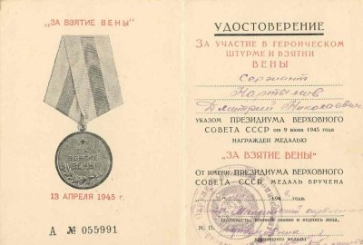
«За победу над Германией
в Великой Отечественной войне
1941-1945 гг.»
«За доблесть и отвагу»

Slide 13
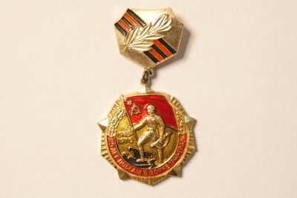
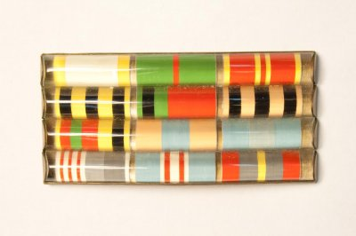
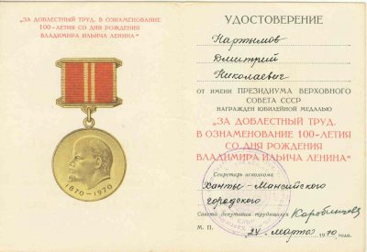
«Знак Двадцать пять лет Победы
в войне 1941-1945 гг.»
«Колодка Орденская планка
4 ряда»
Медаль юбилейная
«За доблестный труд
(За воинскую доблесть)»

Slide 14
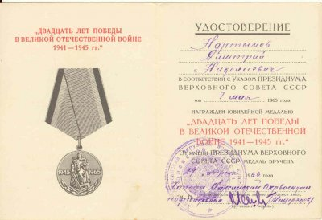
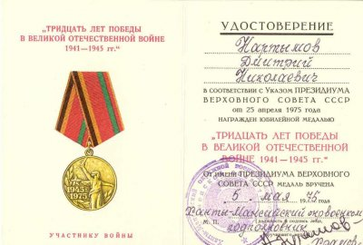
«Двадцать лет победы
в Великой Отечественной войне
1941-1945 гг.»
«Тридцать лет победы
в Великой Отечественной войне
1941-1945 гг.»

Slide 15
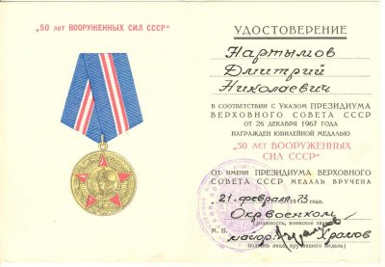
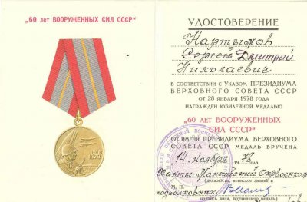

Slide 16
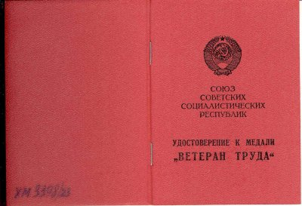
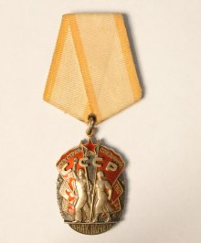
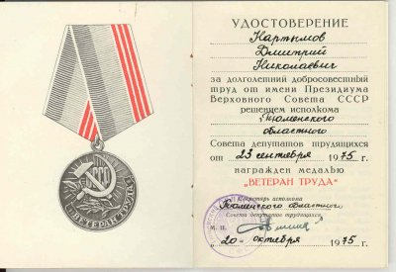
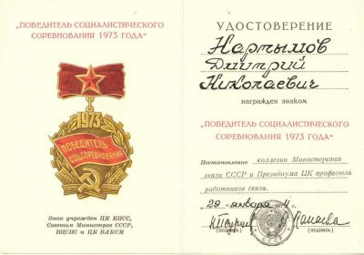
«Орден Знак Почета»

Slide 18
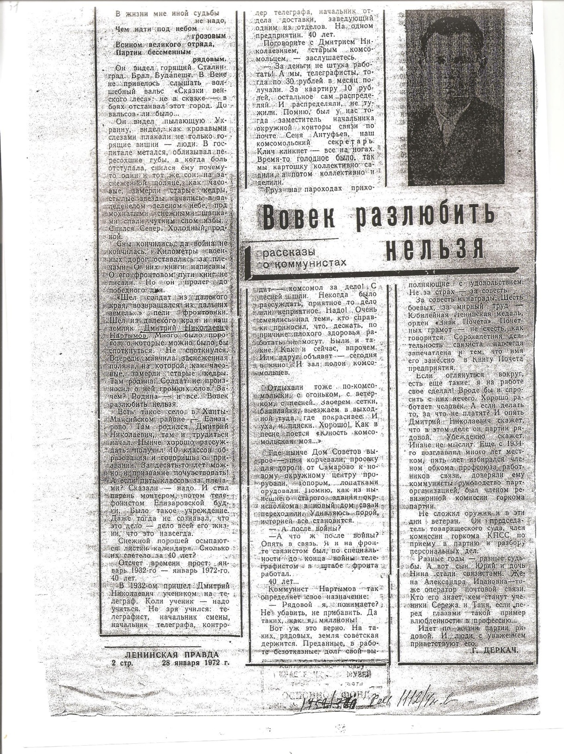

Slide 20
Добрынин
Пётр
Яковлевич
-
Мой прадедушка

Slide 21
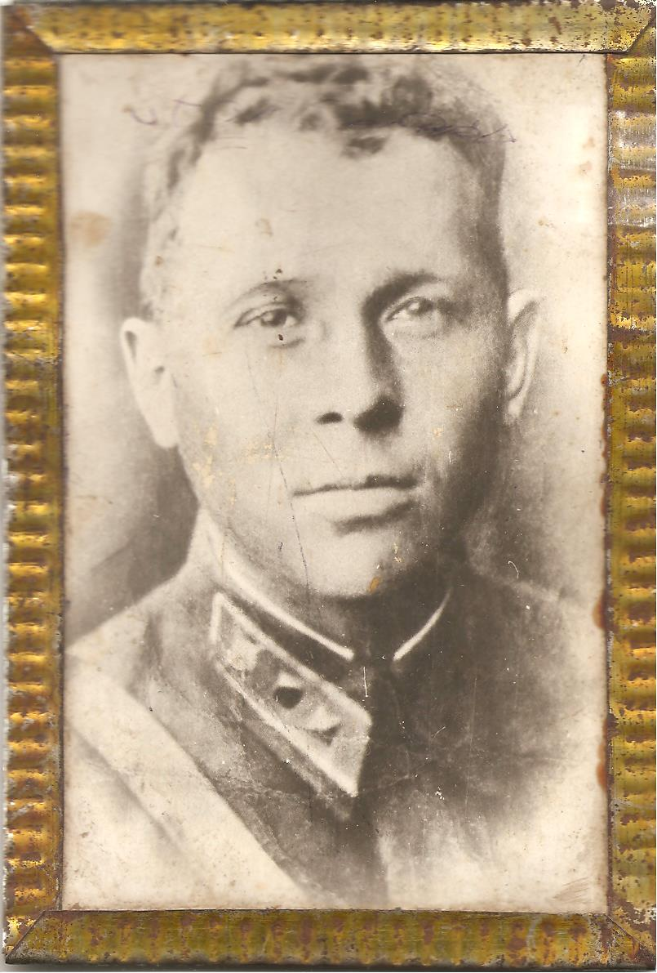
Добрынин
Пётр
Яковлевич

Slide 22
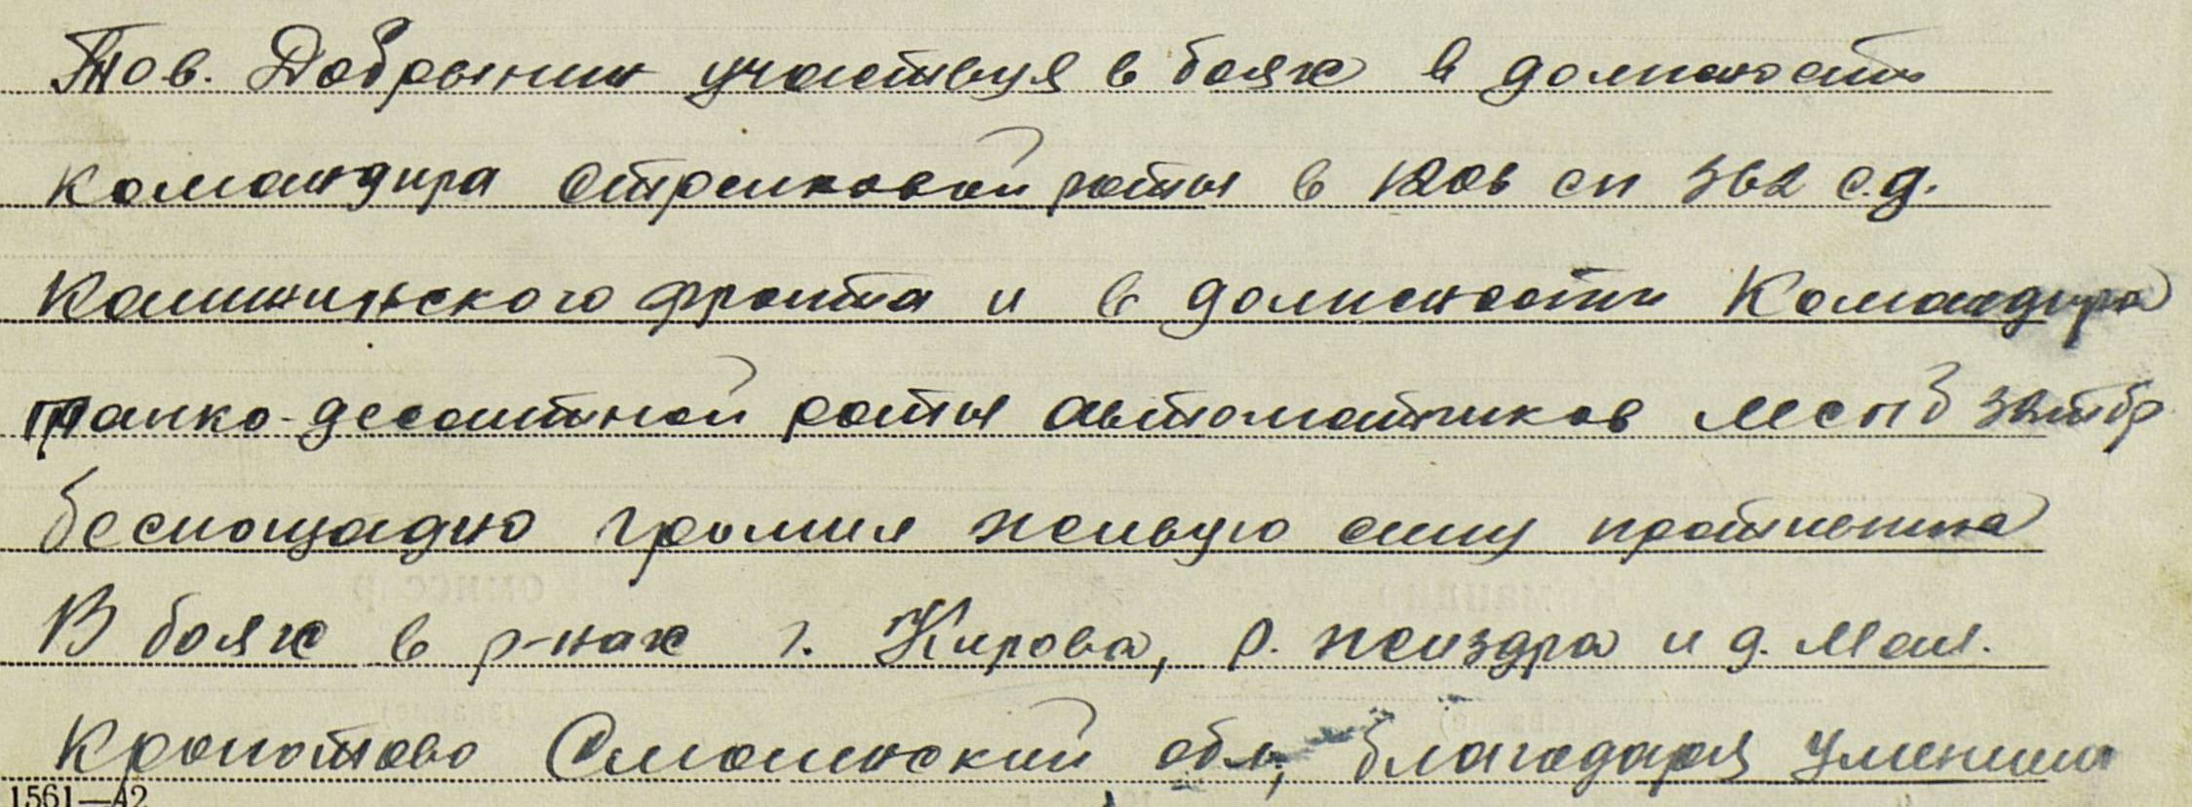

Slide 24
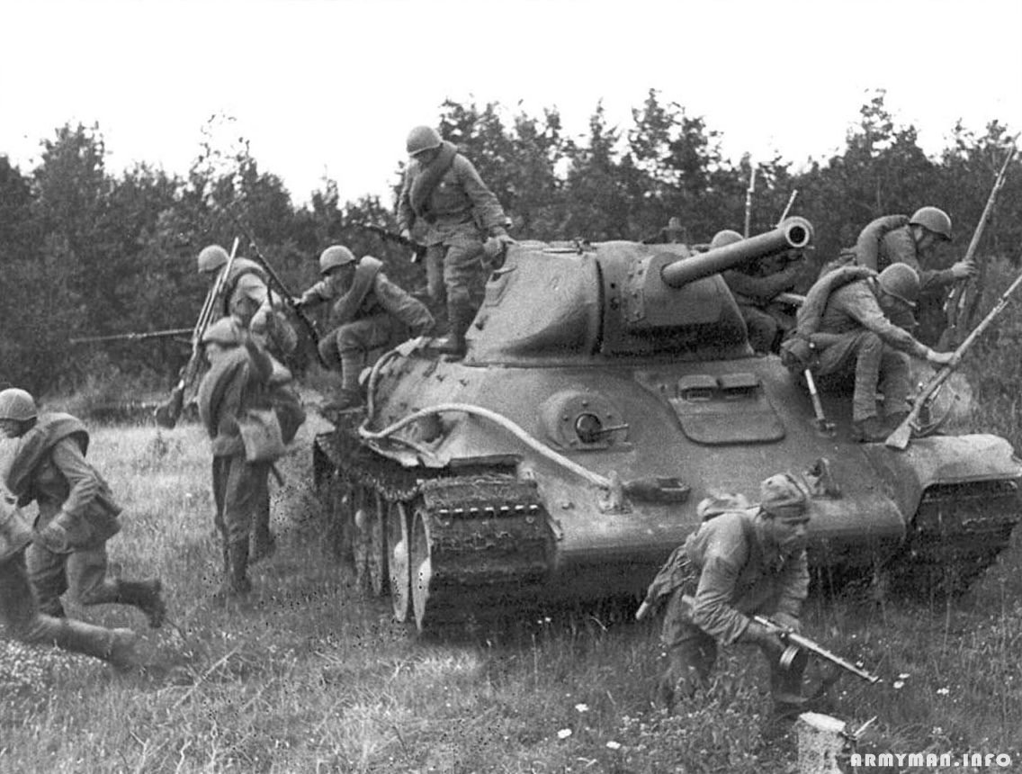

Slide 26
Добрынин
Пётр
Яковлевич

Slide 27
Нартымов
Дмитрий Николаевич
Добрынин
Пётр Яковлевич

Slide 28
В презентации использованы материалы из семейного архива семьи Колмаковых Материалы из сети Интернет

Slide 29
Спасибо за внимание!

